Slide 1


การนำเสนอโครงงาน ปีการศึกษา 2546
ภาควิชาวิศวกรรมคอมพิวเตอร์ คณะวิศวกรรมศาสตร์
สถาบันเทคโนโลยีพระจอมเกล้าเจ้าคุณทหารลาดกระบัง

Slide 2
จัดทำโดย
Web-based Reminder Service
บริการเตือนความจำผ่านระบบอินเตอร์เน็ต
นางสาว ดวงกมล ดังโพนทอง 44015325
นาย สุนทร จันทร์ผูก 44015357
อาจารย์ที่ปรึกษา ดร.วัชระ ฉัตรวิริยะ

Slide 3
หัวข้อหลักในการนำเสนอ
ที่มาของโครงงาน
วัตถุประสงค์ของโครงงาน
ขอบเขต
การออกแบบ
รูป User Interface
ปัญหา และ แนวทางการแก้ไข
แนวทางในการพัฒนาต่อ และสรุปผลงาน

Slide 4
1. ที่มาของโครงงาน
การให้บริการในอินเตอร์เน็ตมีอยู่มากมาย แต่ก็ยังมีบริการอีกหลายด้านที่ยังไม่มีผู้ให้บริการที่สามารถสนองความต้องการแก่ผู้ใช้งานได้ เช่น การแจ้งเตือนผ่านเว็บเพจ ซึ่งทางผู้จัดทำได้มีความสนใจในเรื่องนี้ จึงได้จัดทำเป็นโครงงานขึ้นมา

Slide 5
2. วัตถุประสงค์ของโครงงาน
เพื่อสร้างระบบเตือนความจำที่สามารถทำงานได้โดยอัตโนมัติ
เพื่อต้องการนำเสนอวิธีการเตือนความจำในรูปแบบต่างๆ

Slide 6
3.ขอบเขต
จะพัฒนาระบบเพื่อใช้ร่วมกับระบบ content management system (CMS) เพื่อให้ง่ายต่อการนำไปใช้งาน
สร้างระบบการแจ้งเตือน ที่มีเส้นทางการแจ้งเตือนไปสู่ผู้ใช้ได้หลากหลายเส้นทาง
สร้างเว็บไซต์ที่อำนวยความสะดวกในด้านการเตือนความจำในรูปแบบต่างๆ

Slide 7
4. การออกแบบ
4.1 องค์ประกอบของระบบ
4.2 โครงสร้างและการทำงาน

Slide 8
4.1 องค์ประกอบของระบบ
ระบบที่พัฒนาจะเลือกใช้องค์ประกอบดังนี้
ระบบปฏิบัติการ: Linux
เว็บเซิร์ฟเวอร์ Apache
ระบบจัดการฐานข้อมูล: MySQL
ระบบจัดการบริหารข้อมูลเว็บไซด์(CMS): PHP-Nuke
ภาษาที่ใช้: ภาษา PHP

Slide 9
4.2 โครงสร้างและการทำงาน (1/3)
- รูปแบบการทำงานพื้นฐาน
ระบบการสื่อสาร
ผู้ใช้
บริการเตือนความจำ
ผู้ควบคุมระบบ

Slide 10
4.2 โครงสร้างและการทำงาน (2/3)
การทำงานภายในของระบบ
สมุดบันทึกส่วนตัว
รายการเตือนย้อนหลัง
บริหารการจัดส่งข้อความ
ระบบการสื่อสาร
ระบบเตือนความจำ
ผู้ใช้
แจ้งเตือนประจำวัน
ปฏิทินส่วนตัว
ผู้ควบคุมระบบ

Slide 11
4.2 โครงสร้างและการทำงาน (3/3)
การทำงานภายในของระบบ
บริหารการจัดส่งข้อความ
จัดส่งข้อความ
เพิ่มข้อความแนบ
บันทึกรายการ
การส่งซ้ำ

Slide 12
5.User Interface

Slide 13
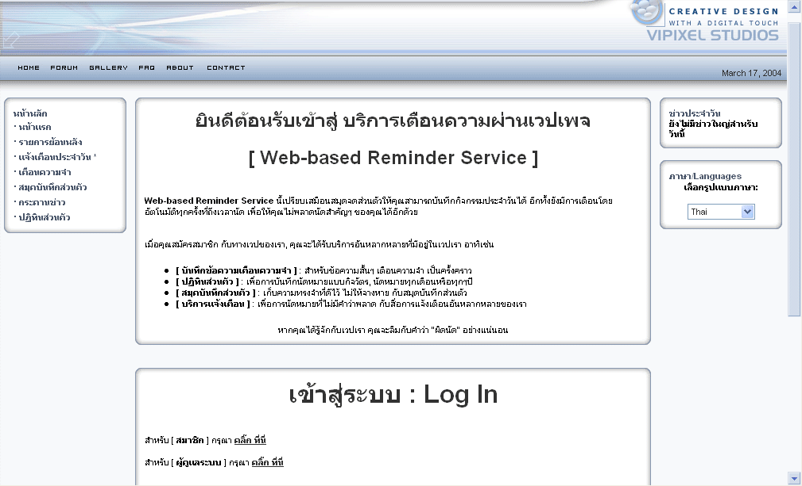

Slide 14
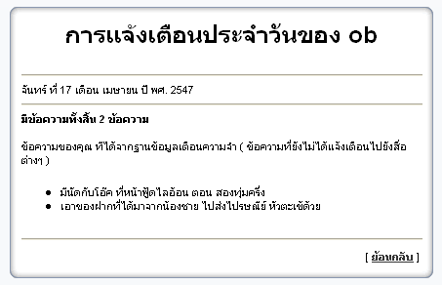

Slide 15
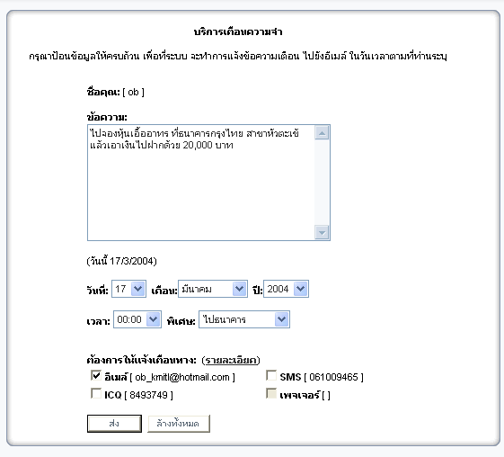

Slide 16
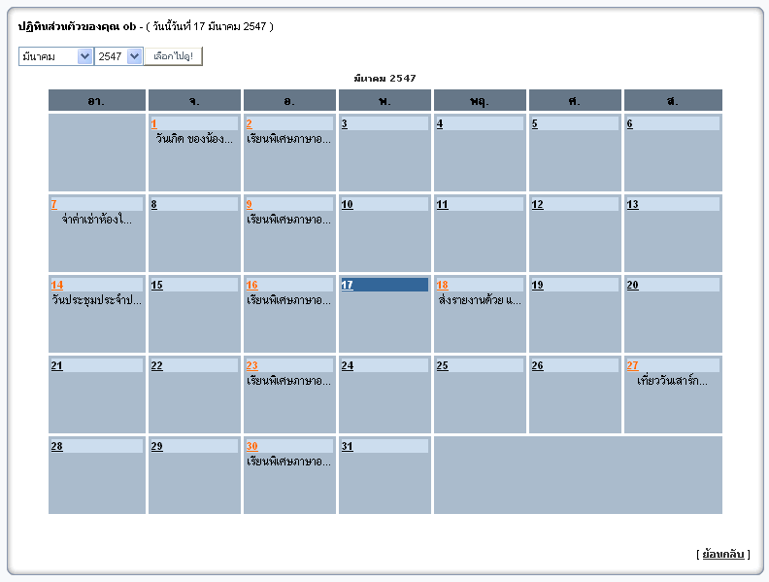

Slide 17
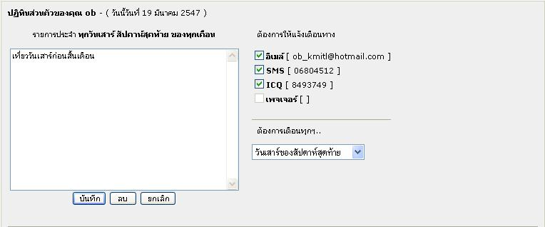

Slide 18
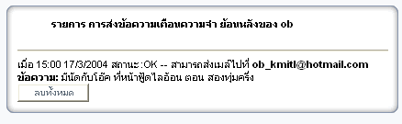

Slide 19
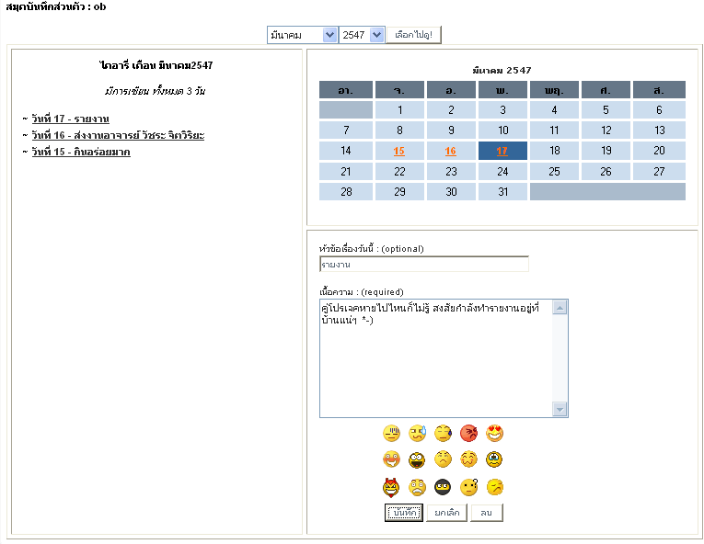

Slide 20
6. ปัญหาและแนวทางการแก้ไข (1/2)
ปัญหา
  การส่งข้อความนั้น อาจจะไปไม่ถึงมือผู้รับ เนื่องด้วยสาเหตุต่างๆ
  สื่อเส้นทางในการส่งนั้น มีน้อยเกินไป อีกทั้งบางระบบยังเป็นระบบปิด ไม่สามารถใช้ผ่านสื่อนั้นได้
  วิธีอำนวยความสะดวกแก่ผู้ใช้ ในการใช้บริการ ยังคงอำนวยความสะดวกได้ไม่ครอบคลุมนัก

Slide 21
6. ปัญหาและแนวทางการแก้ไข (2/2)
แนวทางการแก้ไข
  สร้างกลไกในการตรวจสอบข้อความว่าสามารถไปถึงผู้รับได้หรือไม่ ตลอดจน สร้างกลไปในการเก็บรายงานการส่ง เพื่อไว้ให้ผู้ใช้ได้สามารถตรวจสอบภายหลังได้หากเกิดข้อผิดพลาด
  ใช้สื่อการติดต่อที่มีมาตรฐาน และ ใช้งานอยู่ในปัจจุบัน ตลอดจนทั้งคอยติดตามข่าวสารถึงเทคโนโลยีใหม่ๆ เพื่อนำมาประยุกต์ใช้
  เพิ่มเติมบริการ ใหม่ๆ ให้โดยดูพฤติกรรมผู้ใช้ว่ามีแนวโน้มที่จะใช้งานในด้านใด

Slide 22
7. แนวทางในการพัฒนาต่อและสรุปผลงาน (1/2)
แนวทางในการพัฒนาต่อ
  เพิ่มรูปแบบการให้บริการ เช่น แจ้งเตือนไปยังโทรศัพท์บ้าน, ทางเครื่องแฟกซ์, แจ้งเตือนในรูปแบบภาพพร้อมเสียง

Slide 23
7. แนวทางในการพัฒนาต่อและสรุปผลงาน (2/2)
สรุปผลงาน
โครงงานนี้เป็นโครงงานที่ได้ช่วยตอบสนองความต้องการของบุคคลบางกลุ่มที่ต้องการใช้บริการเตือนความจำ โดยมีกรรมวิธีแจ้งเตือนอันหลากหลาย และยังมีสิ่งอำนวยความสะดวกอื่นๆ เพื่อช่วยประกอบให้ตัวบริการ นั้นมีประโยชน์เสมือนกับมีเลขาส่วนตัว

